Slide 1
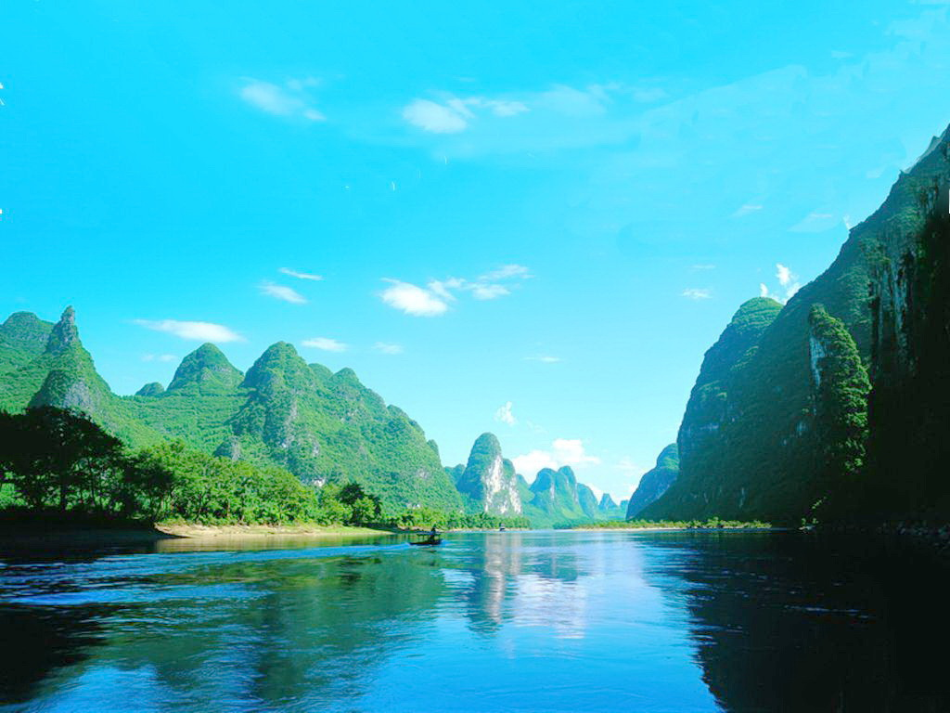
第三节 大气压强

Slide 2
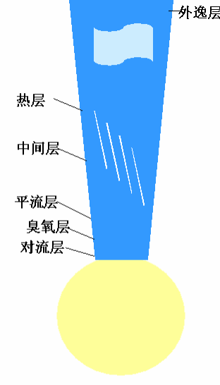
地球周围被厚厚的空气包围着，厚度有几千千米，包围地球的空气层又叫大气层，我们就生活在大气层的底层。

Slide 3
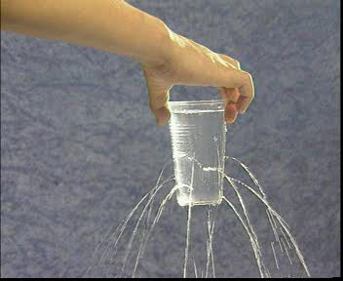
液体内部朝各个方向都有压强，这是由于液体受重力且具有流动性。
那么，空气(1m³空气质量1.29kg)也受重力且具有流动性，我们周围是否存在朝各个方向的大气压强？

Slide 4
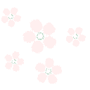
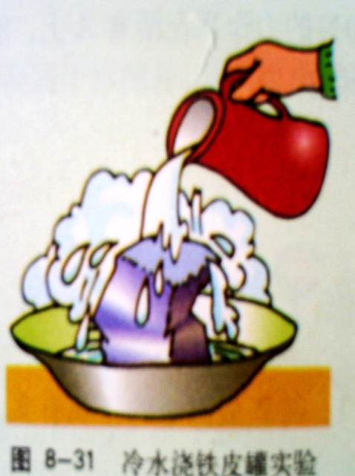
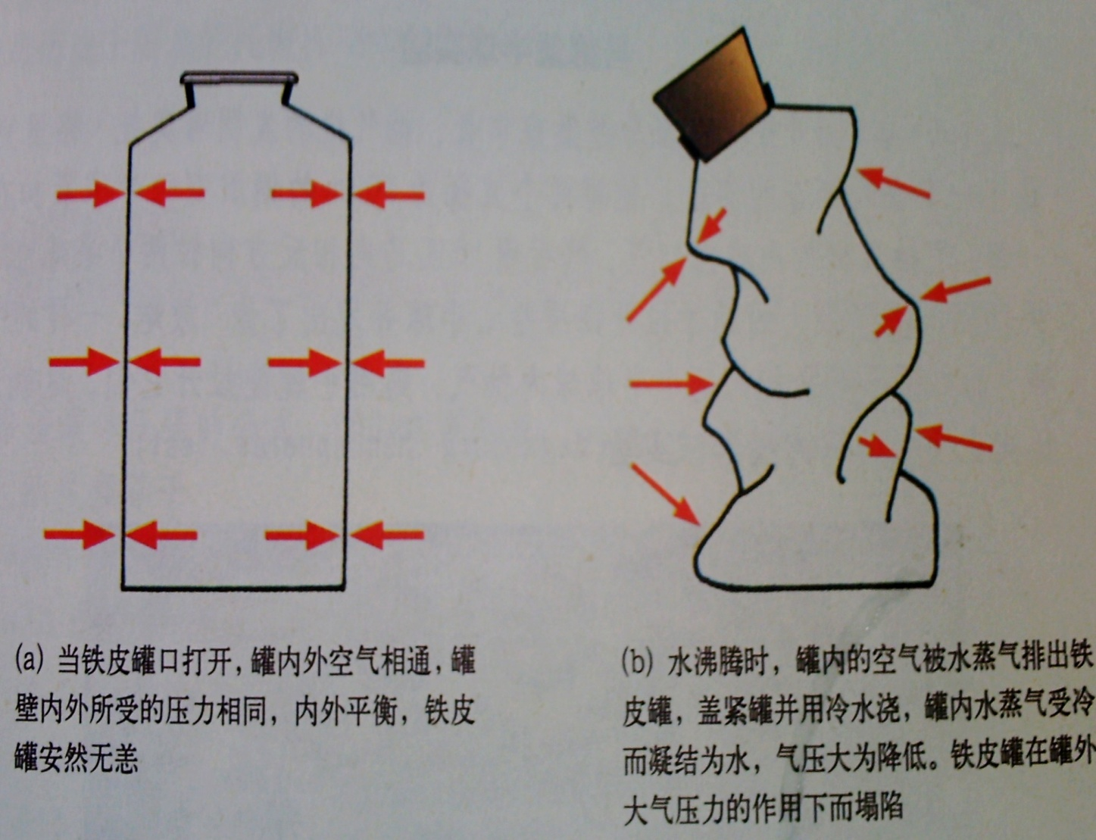

趣味实验—你来观察
“变形”实验1
瓶子吃鸡蛋

Slide 5
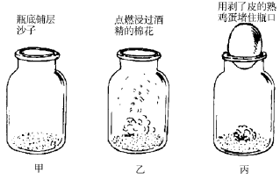
鸡蛋压入瓶中是什么原因？
点燃浸过酒精的棉花，放入瓶中，然后用剥了皮的熟鸡蛋堵住瓶口，鸡蛋会慢慢进入瓶内
此实验说明了什么？
大气压强的存在！

Slide 6

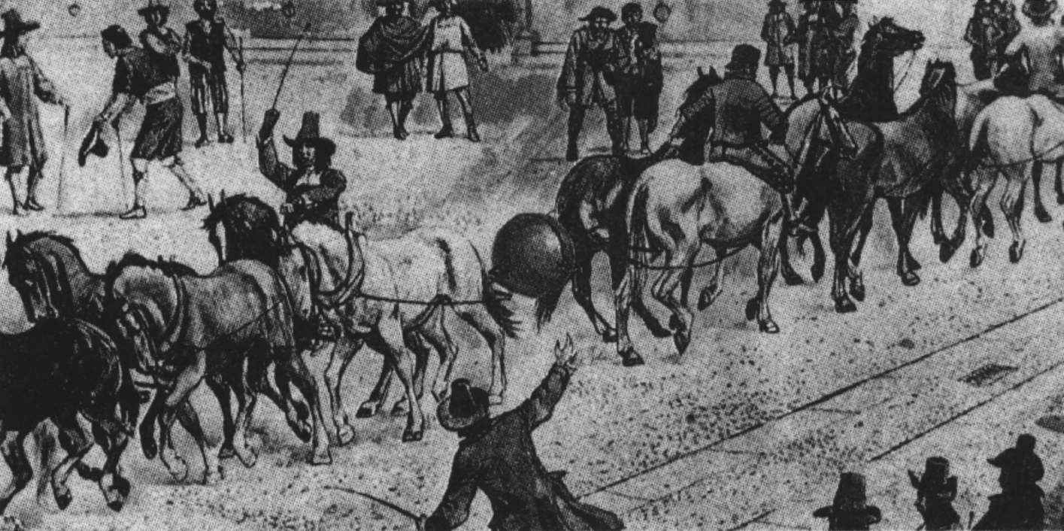
马德堡半球实验
早在1654年，德国马德堡市市长就在马德堡市公开表演一个著名实验——马德堡半球实验。两个铜半球紧紧地靠在一起，16匹马都很难把它们拉开。

Slide 7
模拟马德堡半球实验
活动：体验大气压的存在
1、用力挤出皮碗内的空气

Slide 8
模拟马德堡半球实验
活动二：体验大气压的大小
2、两个皮碗还容易拉开吗？

Slide 9
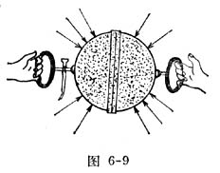
周围的大气
解释马德堡半球实验
下一张

Slide 10
马德堡半球实验说明了什么？
（ 1）证明了大气压强的存在
（2）并且大气压强很大

Slide 11
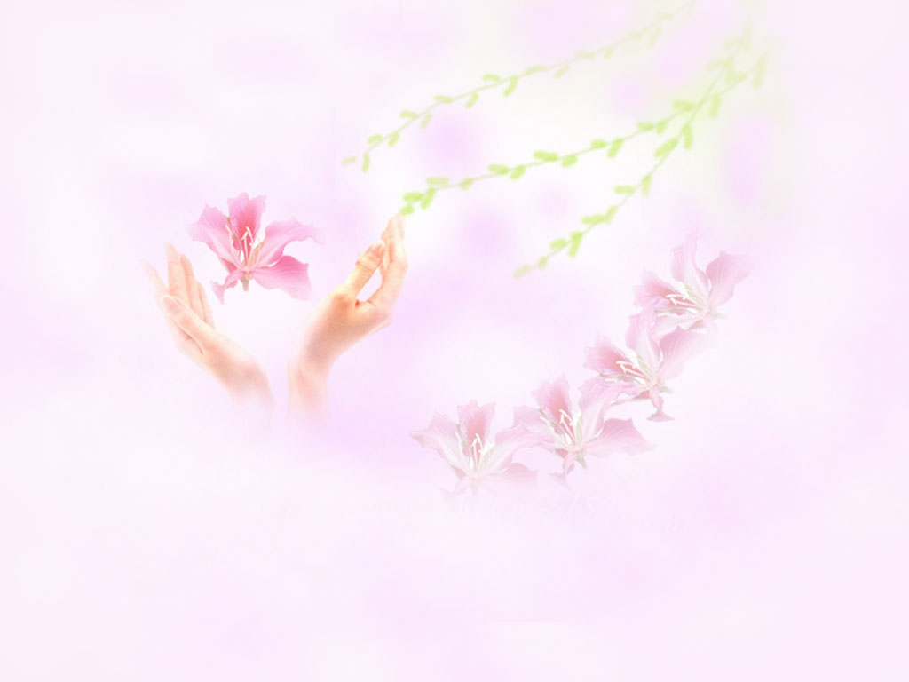
活动一：证明大气压的存在
合作探究
运用你手边的材料怎么证明出大气压强的存在呢？
观察实验

Slide 12
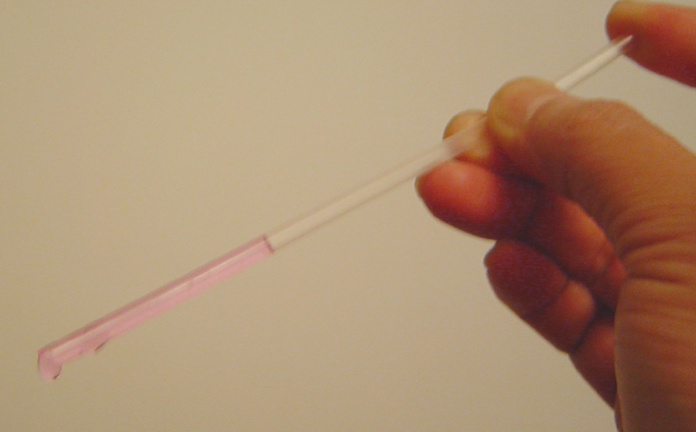
“笔管提水”
取一只两端开口的塑料笔管(玻璃管)浸没于水中，用一只手指堵住其中的一端后将整个装置提起，会发现管内的水________。当将手指松开后，管内的水__________。
不会下落
会下落

Slide 13
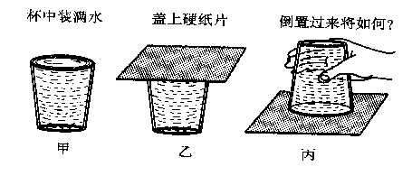
“覆杯”实验2
此实验说明了什么？
大气压强的存在！

Slide 14

覆杯实验的解释：
大气
大气
大气
覆杯实验让我们了解什么呢？
毫无疑问 大气压强的存在
下一张

Slide 15
“覆杯”实验
1.将硬纸片平放在平口玻璃杯口，用手按住，并倒置过来，放手后看到什么现象？
硬纸片掉下
2.将玻璃杯装满水，仍用硬纸片盖往玻璃杯口，用手按住，并倒置过来，放手后看到什么现象？
硬纸片没有掉下来
3.再慢慢把杯口向各个方向转一圈，又看什么现象？。
硬纸片仍没有掉下来

Slide 16
（1）大气存在压强：
大气对浸在里面的一切物体均具有压强。
这种由空气施加的压强叫做大气压强，简称大气压。
（注：大气压是大气压强的简称，不是大气压力的简称）
(2)大气压强产生原因：
由于空气受到重力且具有流动性的原因。
（3）大气压的方向：
大气压强的方向与液体压强的方向一样，
也是朝向各个方向的。

Slide 17
大气压大不大呢？
马德堡半球实验：
（1）证明了大气压的存在
（2）并且大气压很大
大气压究竟有多大呢？

Slide 18
二、大气压的测定
1.托里拆利实验
1：当移开食指时，管内的水银就＿＿＿，当降到管内外水银面高度差约为＿＿＿＿ 时即停止下降。
下降
76cm
2：若将管子倾斜管内水银长度将＿＿＿，管内外水银面的竖直高度差＿＿
增加
不变
76cm
思考题：
1：管中水银面上方有空气吗？
2：管中为什么有大约76cm 的水银柱高度？
上述实验最早是由意大利科学家托里拆利做的。所以叫做托里拆里实验。

Slide 19
二、大气压强的测量
真 空
1.托里拆利（意大利 ）实验
分析：
玻璃管内汞柱上方是真空，而管外汞面上受到大气压强，正是大气压强支持着管内760毫米高的汞柱，
汞柱
760毫米
也就是说此时大气压强跟760毫米高汞柱产生的压强相等。
大气压
大气压
计算：
P = ρ g h
= 13.6 × 10 ³㎏/m³ × 9.8 N/㎏× 0.76m
=
汞
1.013× 10 ⁵ Pa

Slide 20
做托里拆利实验时，玻璃管若倾斜会怎样
0.76m
玻璃管倾斜，水银长度增大但高度差不变。

Slide 21
玻璃管的粗细影响水银的高度吗？
水银的高度差与玻璃管的粗细无关。
76cm

Slide 22
若将玻璃管上提或下压一些，管内外的水银柱的高度差如何变化？
高度差不变。
76cm

Slide 23
做托里拆利实验时，若玻璃管内混有少量空气，会影响水银柱的高度吗？
少量空气
真空
0.76m
做托里拆利实验时，若玻璃管内
混有少量空气，则测量的结果比
实际大气压小。

Slide 24
托里拆利实验试管中水银柱低于760mm）：
可能引起的原因：
1、试管内进了空气；
2、可能是在高山上做实验。

Slide 25
1.计算：标准大气压可以支撑多高的水柱？
H水=p0/ρg
=1.013×10⁵Pa/1.0×10³Kg/m3×9.8N/Kg≈10.3m
2.1.013×10⁵Pa到底有多大呢,人的手掌面积约为50cm²，计算：①大气压作用在手掌上的压力有多大？
500N。(相当于一个质量为50kg的人站在你手掌上产生的压力)
②这么大的压力，可是为何你感觉不到呢？
作用在手掌上下的大气压强相互抵消了。

Slide 26
这么大的压力，
为什么没有
把房子压塌？
因为房子内也有大气，房子内外受到大气的压力相等，方向相反，所以房子不会被压塌。

Slide 27
测量固体压强：弹簧测力计、刻度尺
测量液体压强：压强计；
测量大气压强的仪器：气压计
（空盒气压计、水银气压计）

Slide 28
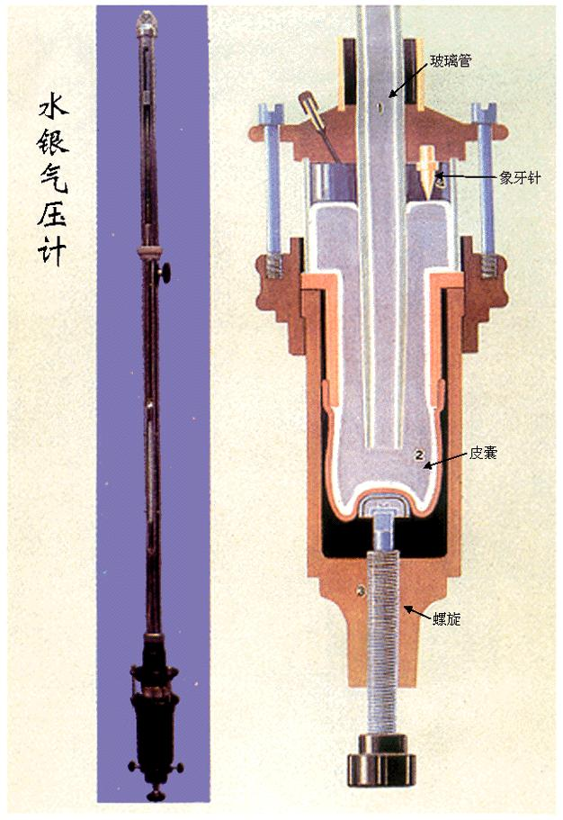
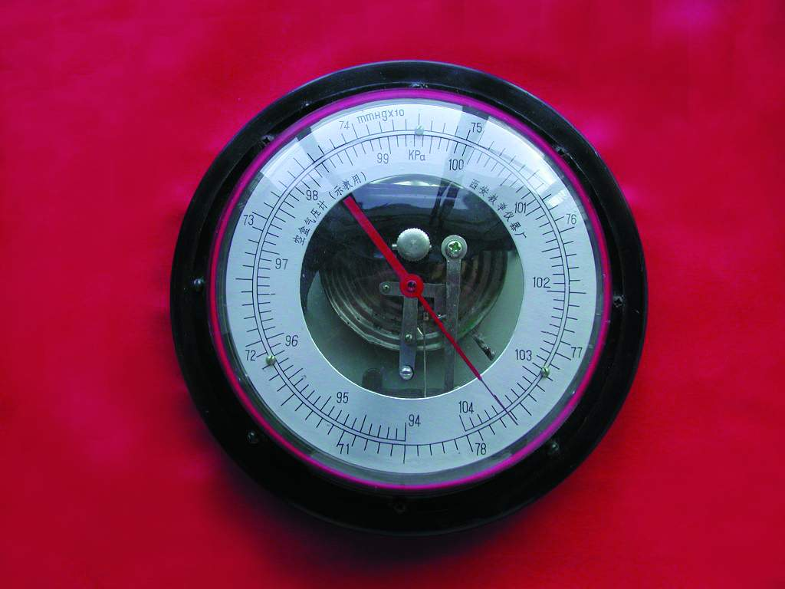
1.测量工具：
水银气压计
空盒气压计

Slide 29
原理：抽去内部空气的薄金属盒在大气压发生变化时会发生形变，这种形变经放大并显示出来，可用它测量大气压的值．

Slide 30
水银气压计测量比较精确
液面
水银气压计

Slide 31
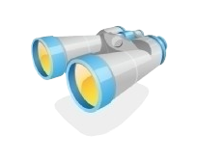
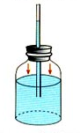

三、大气压的变化
实验五
拿着自制气压计从楼下到楼上，观察玻璃管内水柱高度的变化。
自制气压计
大气压随高度增加而减小。
大气压变化的规律：在海拔3 000 m以内，每上升10 m，大气压大约降低100 Pa。
Notes:
28

Slide 32
大气压的变化
阅读课本P41后两段，回答：
①大气压随高度的变化规律是什么？
②把气压计从楼下拿到楼上，玻璃管中水柱的高度怎样变化？为什么？
③水的沸点与气压有何关系？为什么在青藏高原上要用压力锅做饭？

Slide 33
三、大气压强的变化
1、大气压强随高度的增加而减小。
（原因：越高空气越稀薄）
2、大气压越大，液体的沸点越高，反之，大气压越低，液体沸点越低。

Slide 34
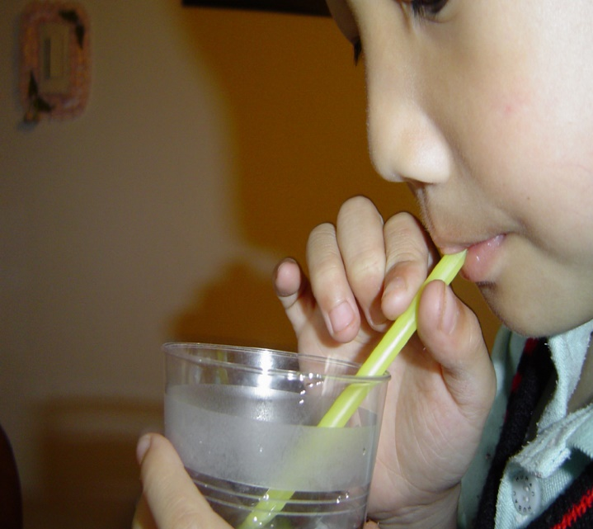
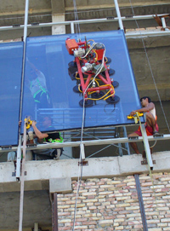
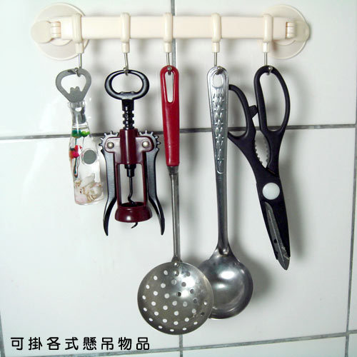
四、大气压的应用
吸盘
是如何工作的？
饮料是怎样进入口中的？

Slide 35
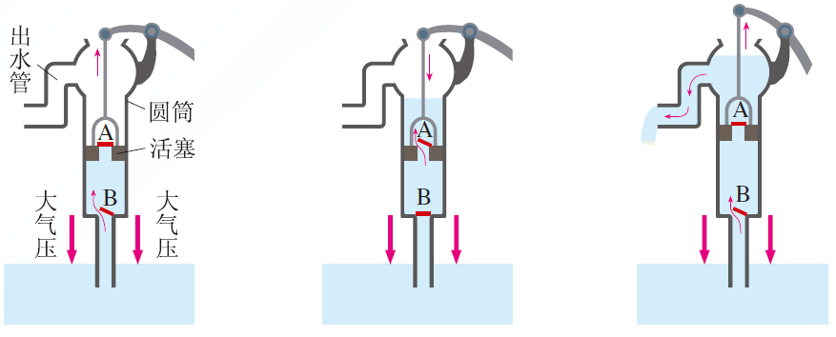
活塞式抽水机

Slide 36
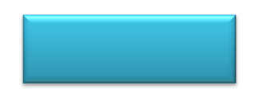
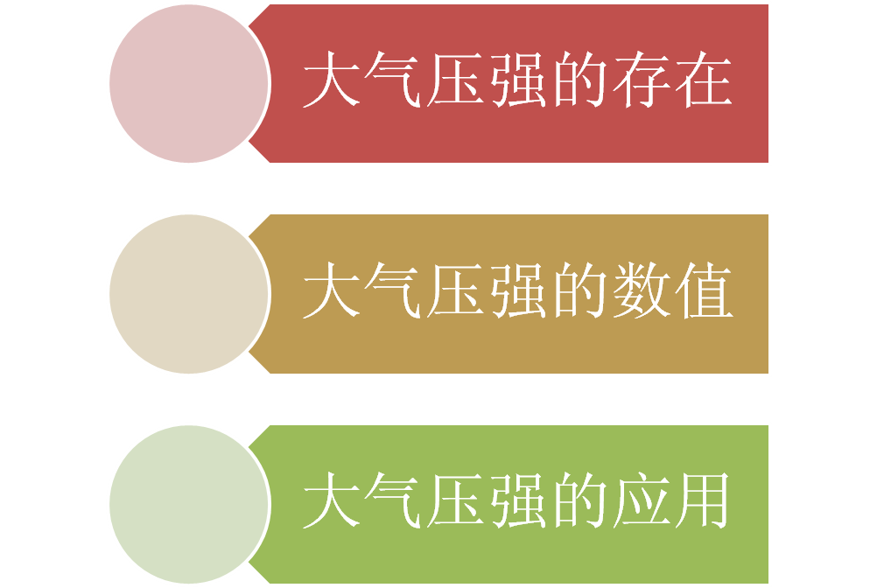
课堂小结

Slide 37

思考？
巩 固 练 习1
重
1、由于空气也受_____力的作用，而且能流动，因而空气内部向_______方向都有压强。
各个
2、大气对浸在它里面的物体的压强叫_____________,简称_______。
大气压强
大气压
马德堡半球
3、著名的____________实验有力的证明了大气压强的存在，
4、自来水笔吸墨水时，把笔上的弹簧片按几下，笔胆里气体压强_________，在___________的作用下，墨水被“吸”到橡皮管里去了。
大气压强
变小
退出

Slide 38

思考？
5、盛满水的玻璃杯，用硬纸片把杯口封严，小心地将杯口朝下，纸片不会掉下来，这是因为（ ）
B
A 纸片太轻了
B 空气对纸片向上的压力大于水的重力
C 水把纸片粘住了
D 水由于惯性处于静止状态
退出

Slide 39

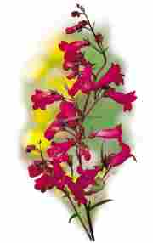


小 结
1、大气对浸在它里面的物体的压强叫大气压强
2、马德堡半球实验证明了大气压强的存在
3、托里拆利实验测量出了大气压强的值，
约为1.01×10⁵帕

Slide 40

巩固练习2
c
1 最早测出大气压值的科学家是（ ）
A 伽利略 B 牛顿
C 托里拆利 D 奥托－格里克
2 在大气压等于760mmHg高的房间里做托里拆利实验时，结果管内水银柱高度为740mmHg,其原因是 （ ）
A 管子内径太小
B 管子上端有少量空气
C 管子太长 D 管子倾斜了
B

Slide 41
3、做托里拆利实验时，当玻璃管中的水银柱稳定后，在管的顶穿一小孔，那么管中水银将 （ ）
Ａ、往上喷出
Ｂ、稍微下降
Ｃ、保持不变
Ｄ、降到与外面水银面相平
D

Slide 42
4、在冬天，保温瓶未装满水，当瓶内温度下降时软木塞不易拔出，这主要是（ ）
A、塞子与瓶口间摩擦力太大
B、瓶口遇冷收缩
C、瓶内气压小于大气压
D、原先塞子塞的太紧
C

Slide 43
课外习作
伪气功师称有“空手吸盆”的特异功能，进行招摇撞骗。其做法是先偷偷的把塑料挂衣钩的吸盘紧密的压在平滑的脸盆底面，然后只要用手抓住隐藏的挂衣钩，就能把装有一定质量的水的脸盆提起来。
请你说明其中的道理。

Slide 44
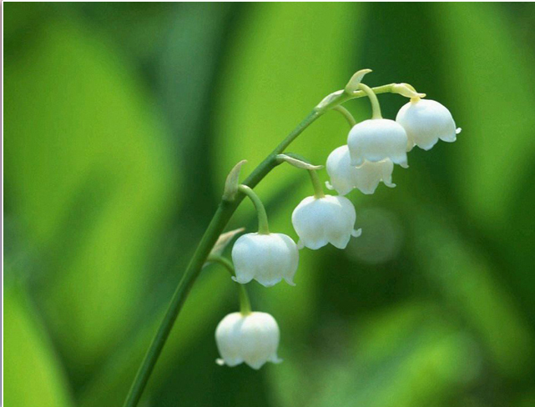
同学们，其实生活中处处都有美丽的景色，我们要善于去发现美，感受美，愿你们每个人的心中都有一片美的天地！

